Slide 1
Un reportage photo du stage
Michiel Van Den Bempt à VanRoey.be
4 octobre 2021 au 8 octobre 2021

Slide 2

Un peu d'information
Michiel Van Den Bempt, étudiant à Immaculata Secundair Oostmalle.
La durée du stage: Du lundi 4 octobre 2021 au vendredi 8 octobre 2021
J'y étais tous les jours de 9 h à 17 h, parfois plus tôt, cela dépendait du trajet que nous devions effectuer pour atteindre un client.
L’ entreprise: VanRoey.be

Slide 3
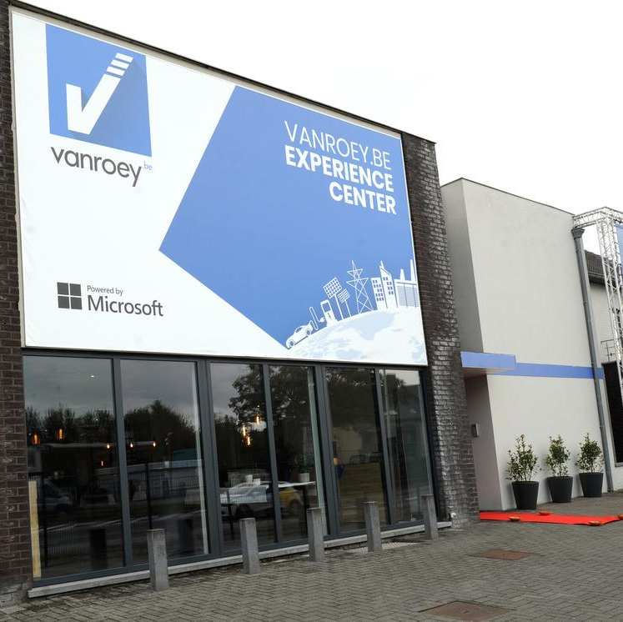
L'office à Geel
Voici le bureau de VanRoey.be à Geel, où je rencontrais mon moniteur la plupart des matins. Dans ce bureau, vous trouverez des salles de réunion modernes, une cafétéria avec un bar et des bureaux.

Slide 4
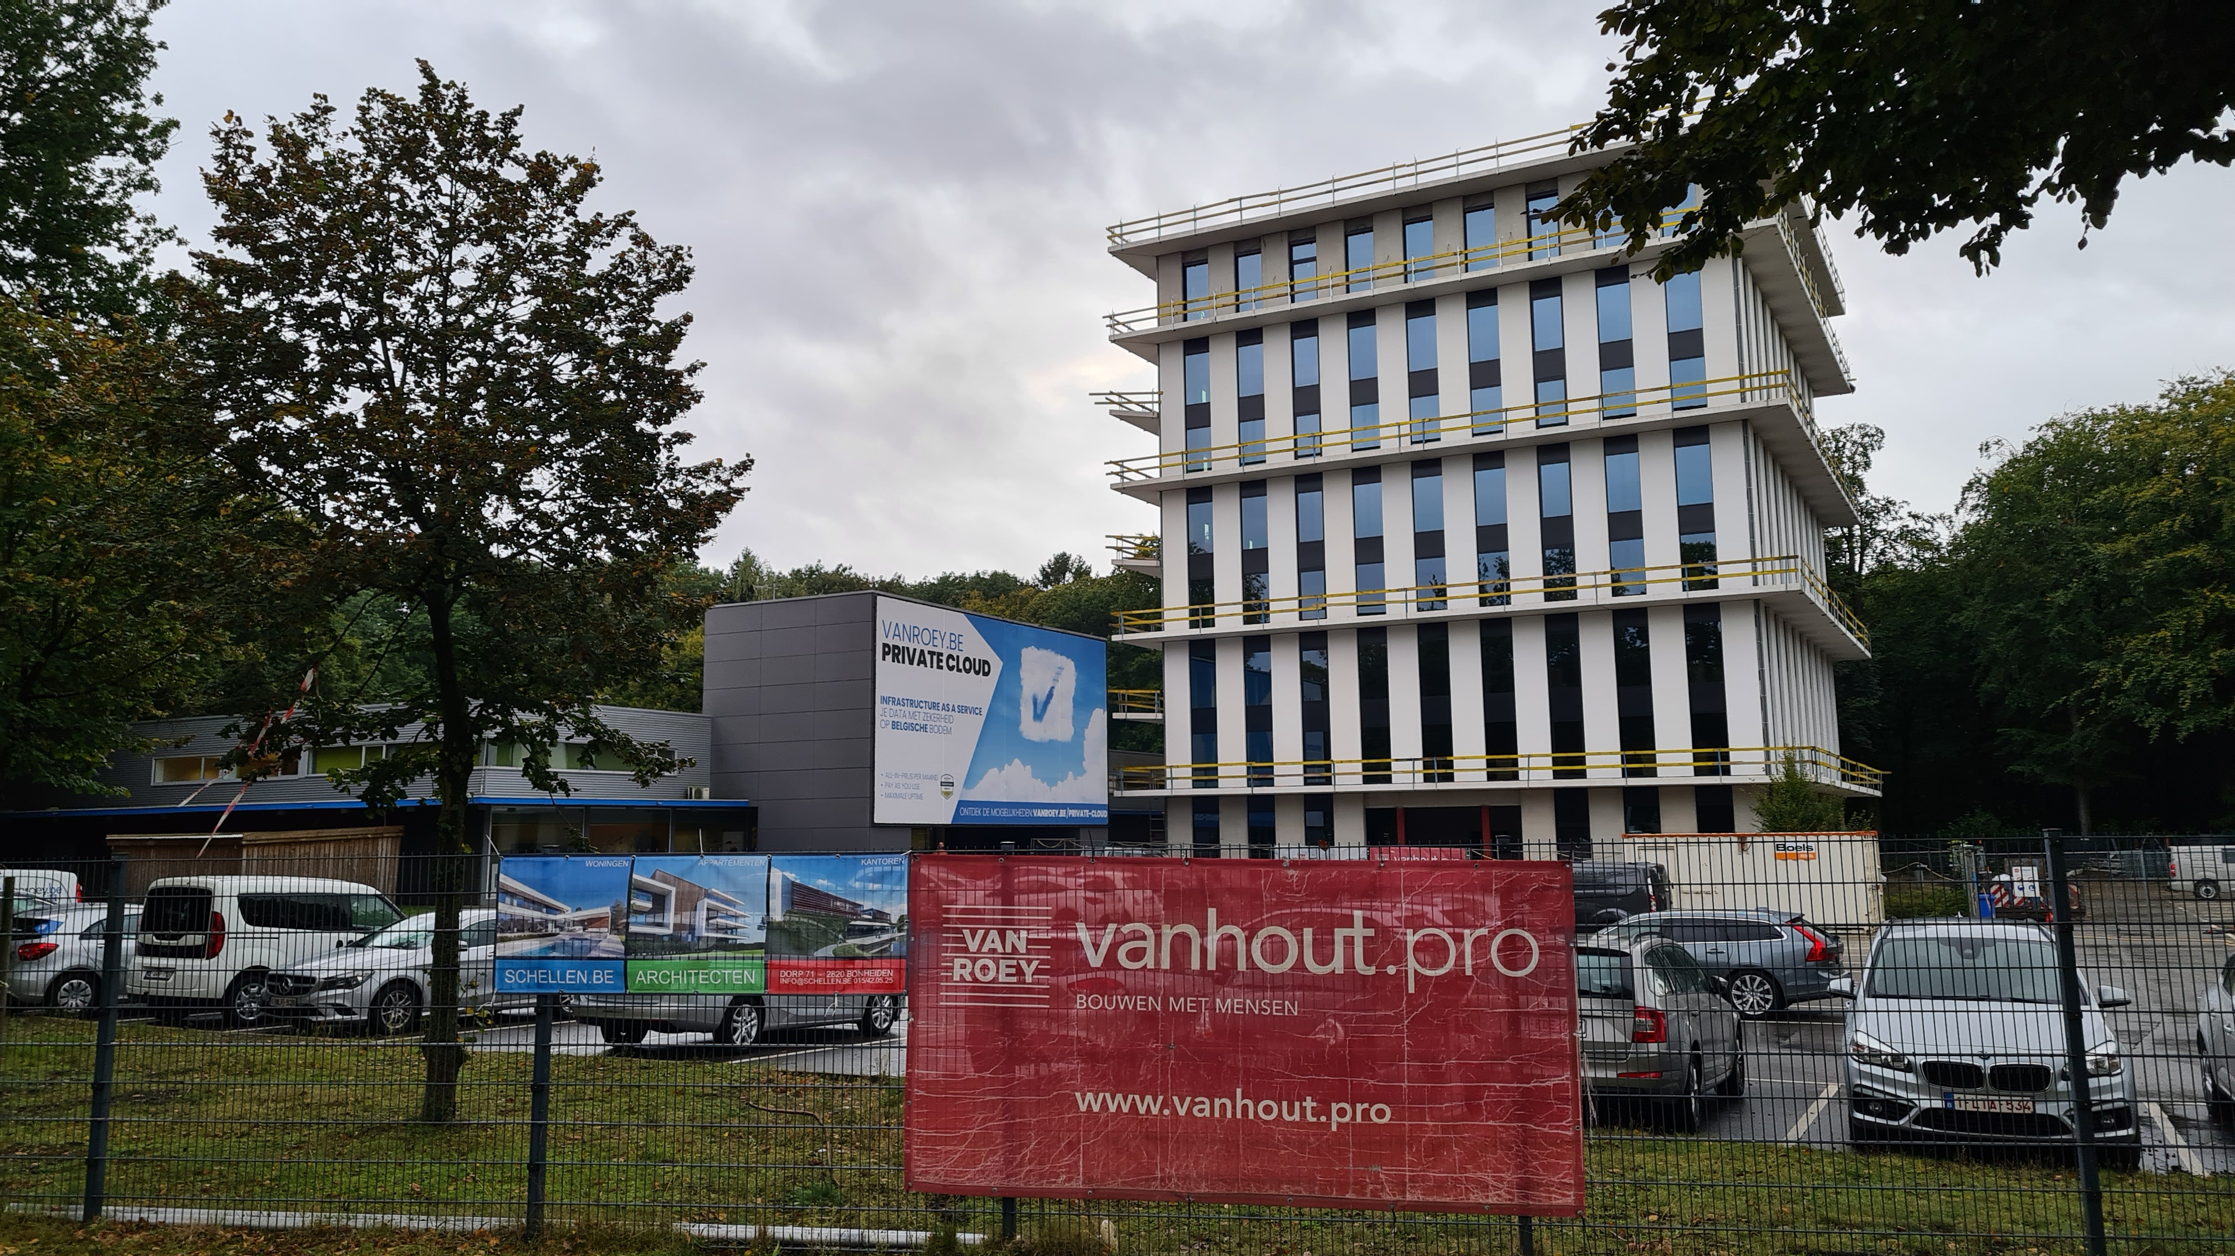
L'office à Turnhout
C'est l'immeuble de bureaux de VanRoey.be à Turnhout, où vous trouverez le bureau, le helpdesk, un petit magasin d'informatique et des salles de réunion.
Le bâtiment blanc est le nouveau bâtiment dans lequel ils déménagent l'année prochaine. Il y aura de nouveaux bureaux, une piscine au rez-de-chaussée et un restaurant au dernier étage, le tout pour les employés de VanRoey.be

Slide 5
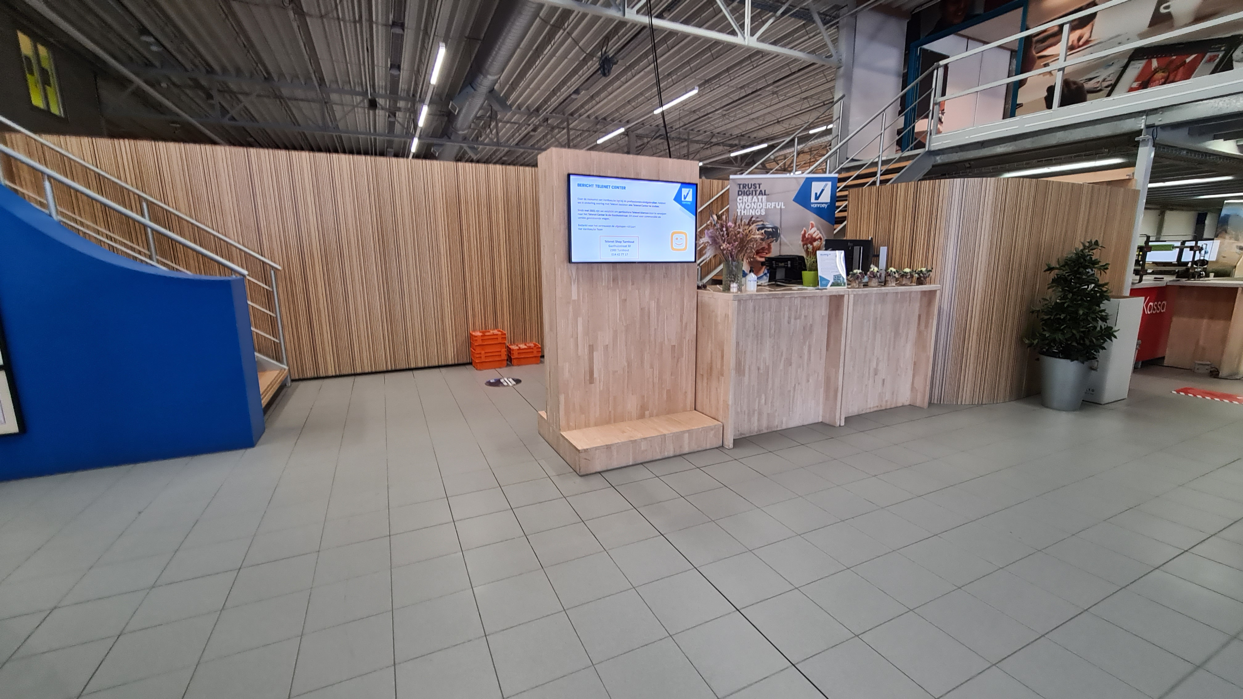
L'entrée
Il s'agit d'une entrée temporaire dans le bâtiment, jusqu'à ce que le nouveau bâtiment soit terminé. Il y a toujours une personne très sympathique à la réception de l'entrée pour vous aider.

Slide 6
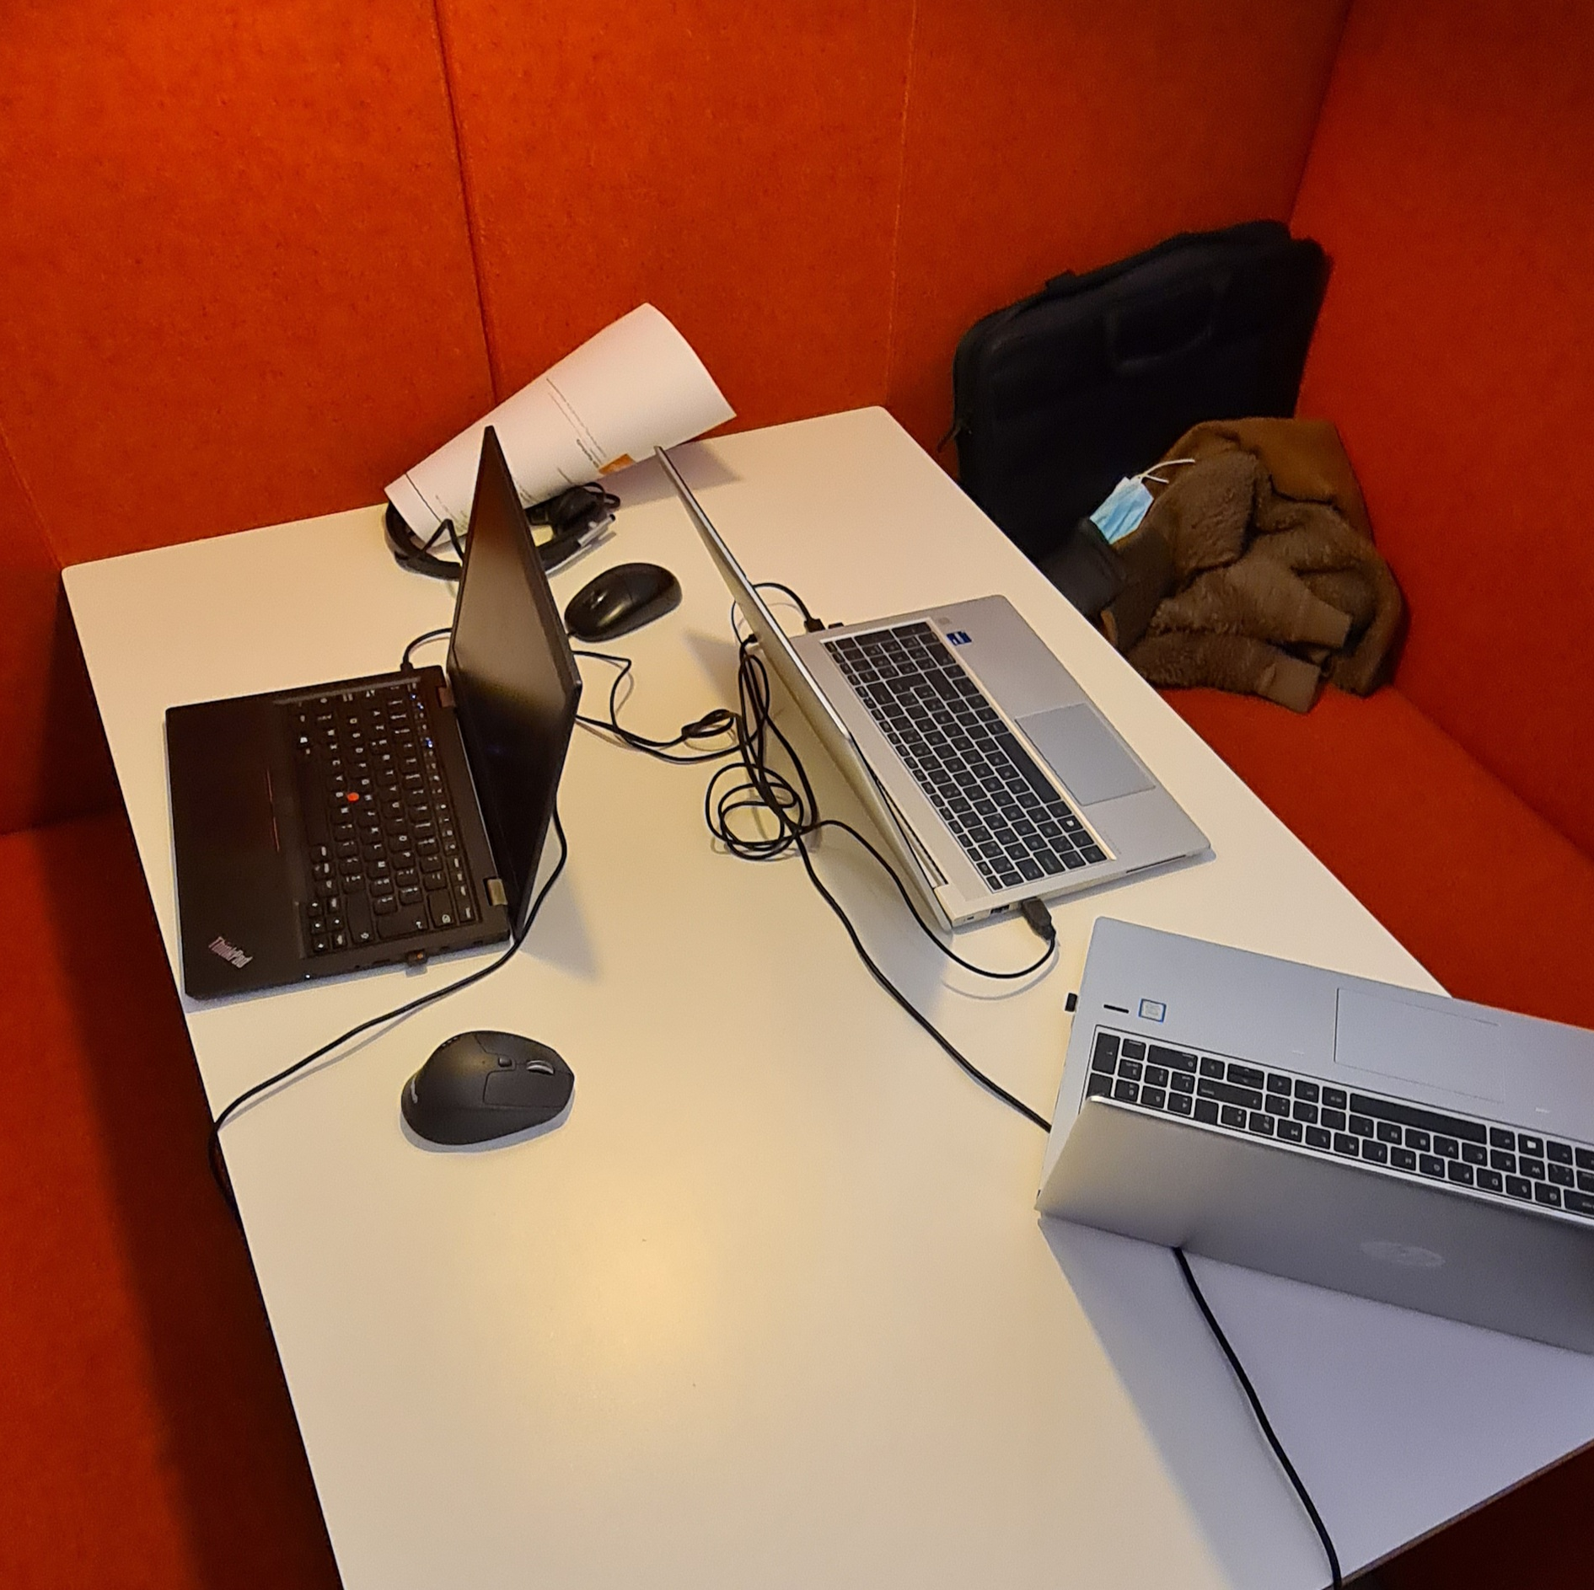
Notre configuration
Voici à quoi ressemblait notre équipement cette semaine. Nous étions ailleurs tous les jours mais nous avions toujours nos ordinateurs portables, nos souris d'ordinateur et nos écouteurs avec nous.
Notes:
Vanaf chaque herformuleren

Slide 7
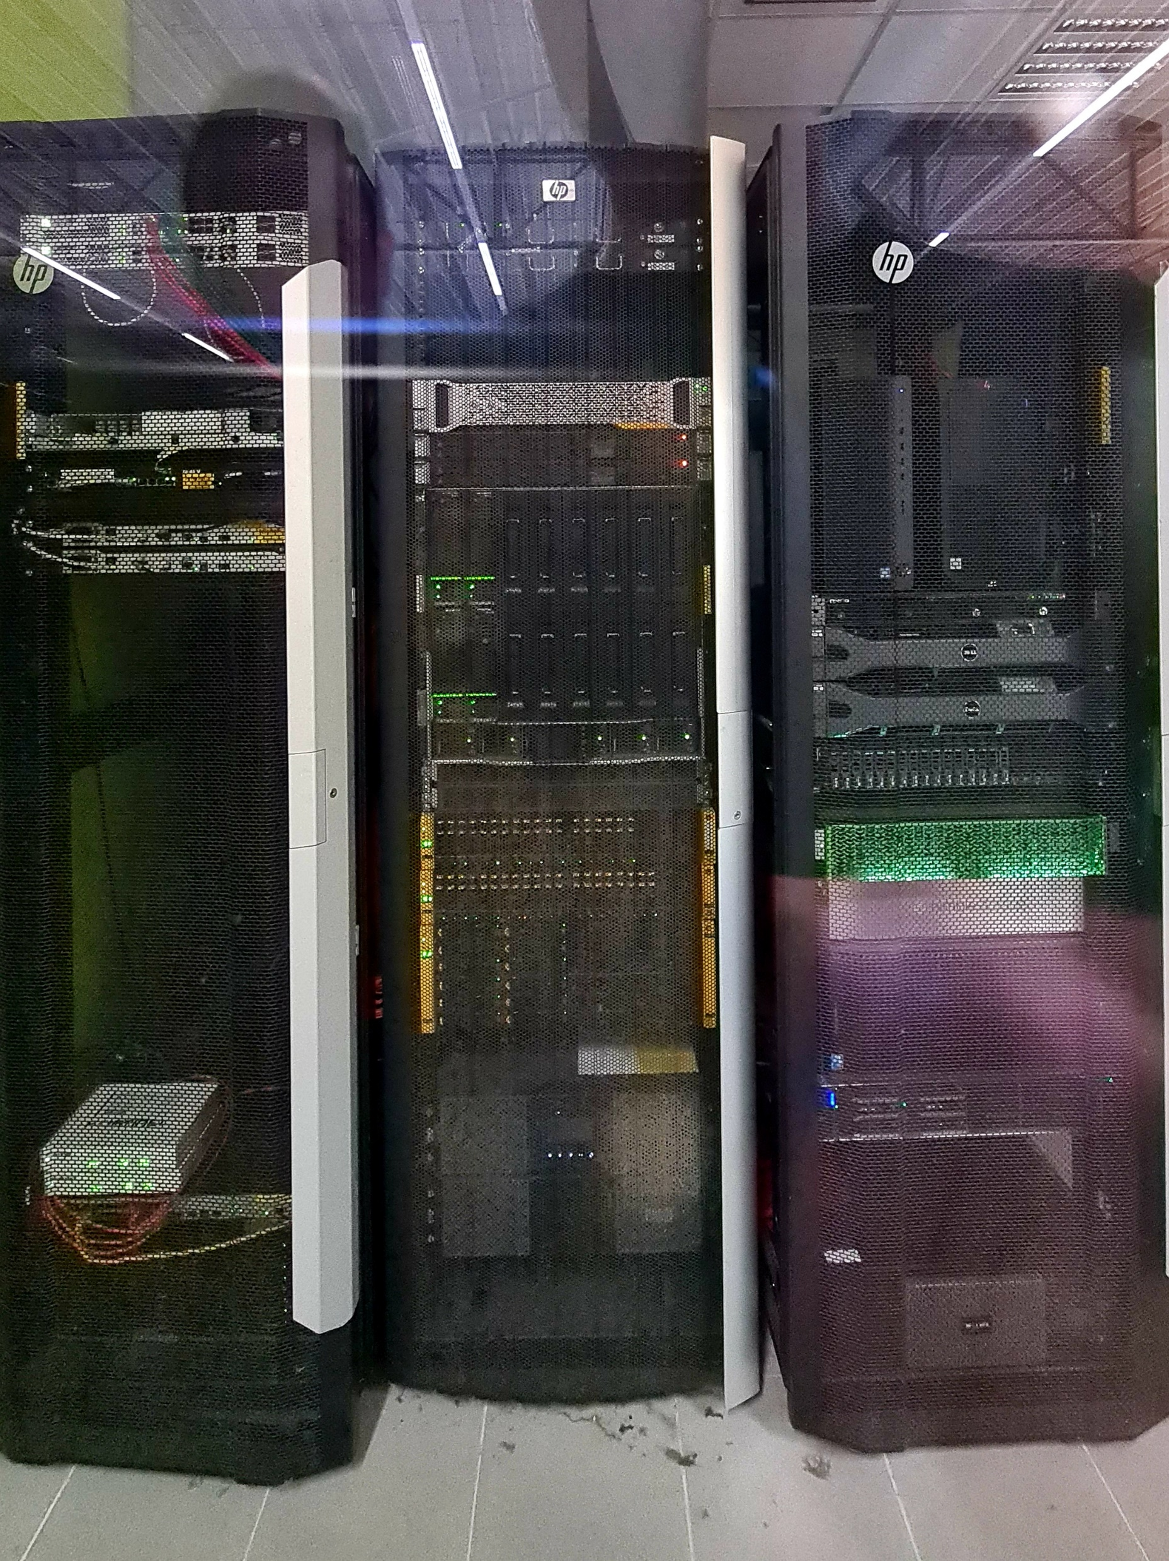
Les serveurs
Ce sont 2 des multiples serveurs de VanRoey.be à Turnhout. Ceux-ci sont de la marque HP.
Ils contiennent:
2x Firewalls
beaucoup de disques de mémoire(ssd et hdd)
un UPS (Uninterruptible Power Supply
2x commutateurs réseau (switch)

Slide 8
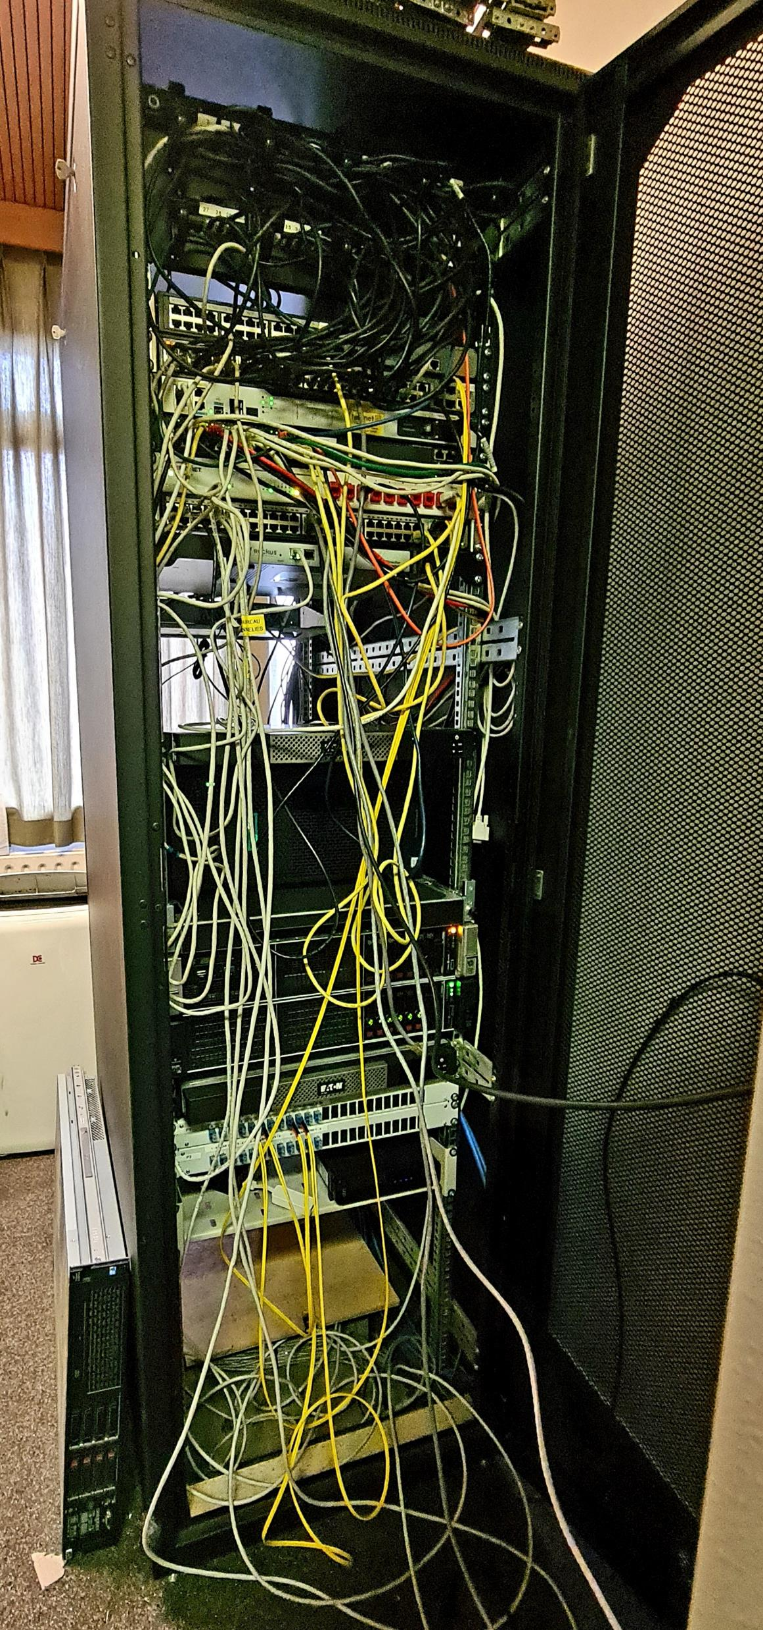
Un exemple moins bon
Voici un exemple d'un serveur assez désordonné sans gestion des câbles. C'est le serveur de Lidwina, une entreprise personnalisée, où sur 550 employés, 500 sont des personnes souffrant d'un handicap mental.
Notes:
Ander woord voor moindre

Slide 9
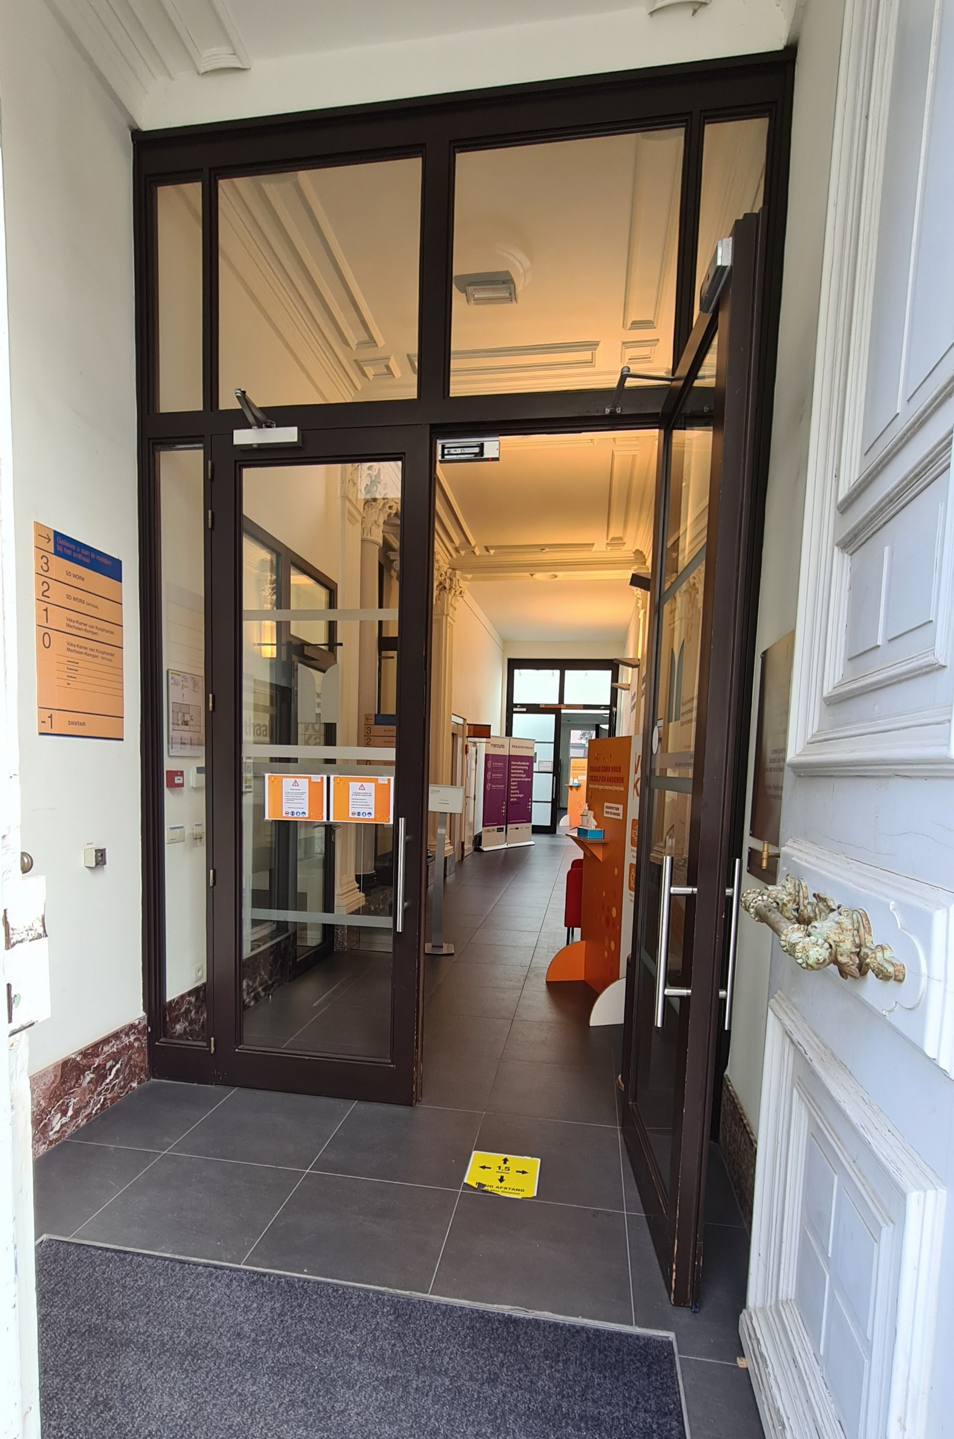
Un client
L'un des clients que nous avons visités était VOKA, une organisation patronale flamande. Tout ici est dans le nuage au lieu d'être sur son propre serveur.
Nous devions installer un ordinateur portable pour un nouvel employé ici et le connecter au cloud et au bon compte.
Notes:
“Dû”

Slide 10
Conclusion
J'ai trouvé ce stage très intéressant et j'ai beaucoup appris, mais je sais maintenant que je ne voudrais pas faire ce travail moi-même plus tard.

